Slide 1
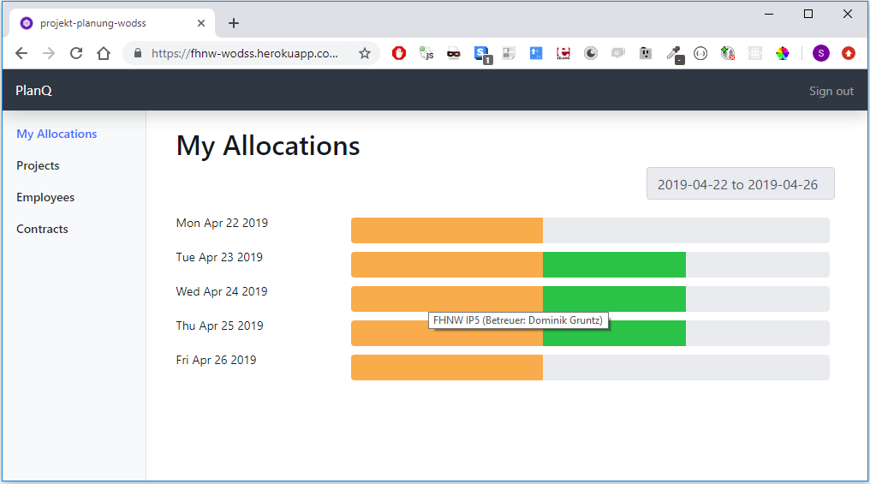
Präsentation Workshop
Thibault Gagnaux, Philipp Lüthi und Simon Wächter

Slide 2
Übersicht
Technologiestack
Lessons Learned
Gestaltung API & Dokumentation
Datenbankwrapper jOOQ
Frontend-Library Preact
Teamarbeit
Fazit
Demo

Slide 3
Technologiestack
Presentation
Leichtgewichtiges Preact
Business
Selbstgeschriebene Businessklassen
Persistence
Database first (Heroku PostgreSQL)
Redux + Thunk Middleware (Async)
Spring Web & Security
MapStruct (Mapping DTO ←→ Entity)
jOOQ JDBC
Integrierter Swagger-Client
Tools: Gradle + Flyway (DB Migration) + Node/NPM Plugin (Frontend)
Testing: Junit 5 + dockerisierter PostgreSQL TestContainer
Deployment: Lokal oder als Docker Container: http://fhnw-wodss.herokuapp.com

Slide 4
Lessons Learned 1/4: Gestaltung API & Dokumentation
Slack für die Kommunikation: Sehr angenehm & direkt
Treffen zur API Diskussion
Unterschiedliche Interpretation der Requirements → Dozentenmeinung(en)
Komplexität explodiert → Diskussion mit Herrn Gruntz
API first, Use Cases second → Use Cases nicht erkannt
Gestaltung der API
Swagger war ein guter Start
ABER: Eine Kontextdokumentation wäre nötig
Im Nachhinein würden wir vieles anders spezifizieren (Use Cases → Subroutes auf Projekte)

Slide 5

Lessons Learned 2/4: Datenbankwrapper jOOQ
jOOQ: Generation von Java Objekten aus SQL
Integration in Tool & Buildchain → Aufwändig
Enorm mächtig → z.B. komplexe Queries
Lessons Learned: Mächtigkeit von jOOQ in generische Klasse abstrahieren (Klasse GenericCrudRepository)
Lessons Learned: Durch Database First & jOOQ konnten wir mit den API Flaws sehr gut umgehen

Slide 6
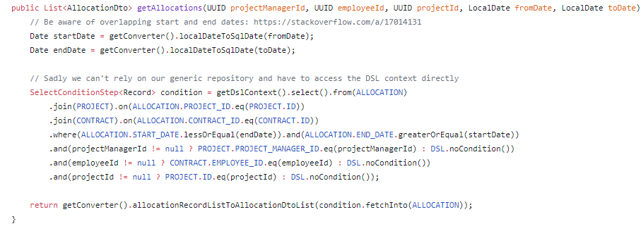
Lessons Learned 2/4: Datenbankwrapper jOOQ
DSL ermöglicht Ausweichen auf komplexere & typensichere Queries:

Slide 7
Lessons Learned 3/4: Frontend-Library Preact
Motivation durch Dozierende: Neue Frontendtechnologie
Idee: Wechsel zu «Preact» (3KB statt 45KB)
Enorm leichtgewichtig
Drop In Replacement zu React
Kompatibilitätslayer für Edge Cases
React Libraries «sollten» funktionieren

Slide 8

Lessons Learned 3/4: Frontend-Library Preact
Preact CLI Tooling kann nicht überzeugen
Verwendung der Kompatibilitätslayer nicht möglich
Faktisch keine React Third-Party Libraries verwendbar
Kein reactstrap → keine Modalen Dialoge
Fallback: Vanilla Bootstrap mit den ganzen Abhängigkeiten wie jQuery und Popper.js (#Autsch)
Im Endeffekt: Reinvent the Wheel → Projektkritisch
Der Vorteil der Leichtgewichtigkeit wird zerstört

Slide 9

Lessons Learned 3/4: Frontend-Library Preact
Unsere App wurde grösser als mit React (Kein GZIP)
Trost: Progressive Web App (PWA) Support, nicht deaktivierbar

Slide 10
Lessons Learned 3/4: Frontend-Library Preact
Wir wollen die Vorteile von Preact aber nicht absprechen
Enorm leichtgewichtig
Wenn Nachteile bekannt: Genial
Spielt seinen Trumpf aus wenn:
Es kein Ersatz für React sein soll
Wenige/keine externen React Libraries wie React/Redux
Eigenes CSS
Deploymentgrösse: 3 KB (Preact) + 1 KB (Redux-zero) + Eigener Payload
= Unter 4 KB GZIP

Slide 11
Lessons Learned 4/4: Teamarbeit
Wir waren zu 3 und hatten keinen «Frontendguru»
Alternativen ausprobieren und ausloten vs. Zeit → Stetiger Konflikt
Wir waren von der Komplexität der Aufgabe beeindruckt, konnten sie aber noch abfedern
Lesson Learned: Ein funktionierendes Backend ab Woche 3 ist sehr hilfreich

Slide 12
Fazit
Unterschied «Heile Welt» versus «Realität»
Erwartungen an den Workshop unklar → Aufbau muss verbessert werden
Die Wahl der Technologien vor dem Ausarbeiten der Anforderungen kann gefährlich sein → Wir hatten noch Glück
Kritisches Hinterfragen, ob die neue Library/Framework auch wirklich den erhofften Mehrwert bietet (jOOQ: Ja, Preact: Nein)

Slide 13
Demo

